Slide 1
半导体器件物理 Physics of Semiconductor Devices
龙世兵、徐光伟
北区融合楼二层
13552046481, 18001307007
shibinglong@ustc.edu.cn
xugw@ustc.edu.cn

Slide 2
绪论
微电子学科简介
半导体器件与微电子的发展
——历史、现状、趋势
课程体系：本课在学科群中的地位
——课程定位
一些具体问题的说明
——教材、习题、考试

Slide 3
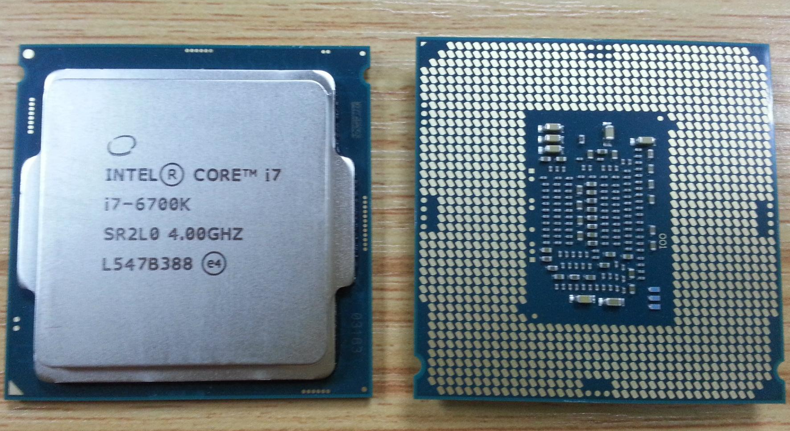
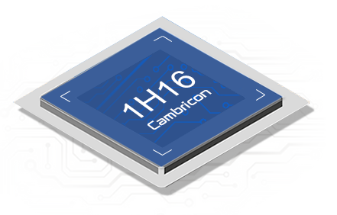
芯片 (集成电路)
芯片：根据特定功能需求设计好电路结构，通过一系列特定的加工工艺，将晶体管、二极管、电阻、电容等器件，按照一定的电路互连，集成在一块半导体单晶片(如Si或GaAs)上，封装在一个外壳内。
集成电路产业也通常称为半导体产业或微电子产业。
Intel CORE i7 CPU芯片
中国寒武纪人工智能芯片
Notes:
为何难发展？ 综合国力的体现

Slide 4
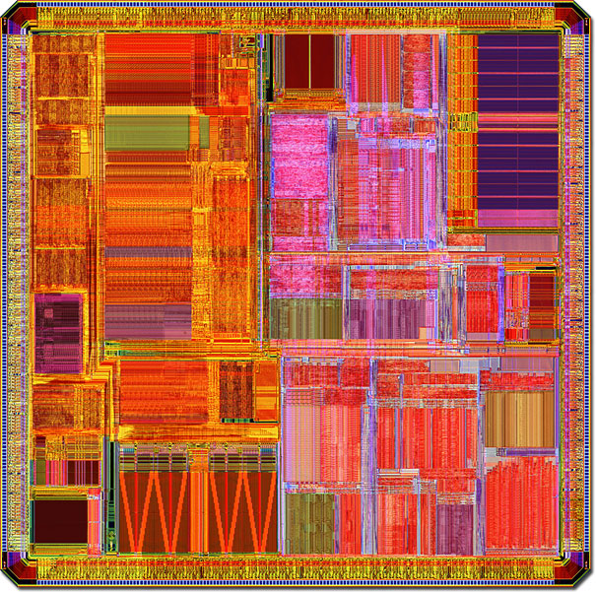

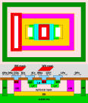
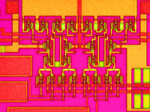
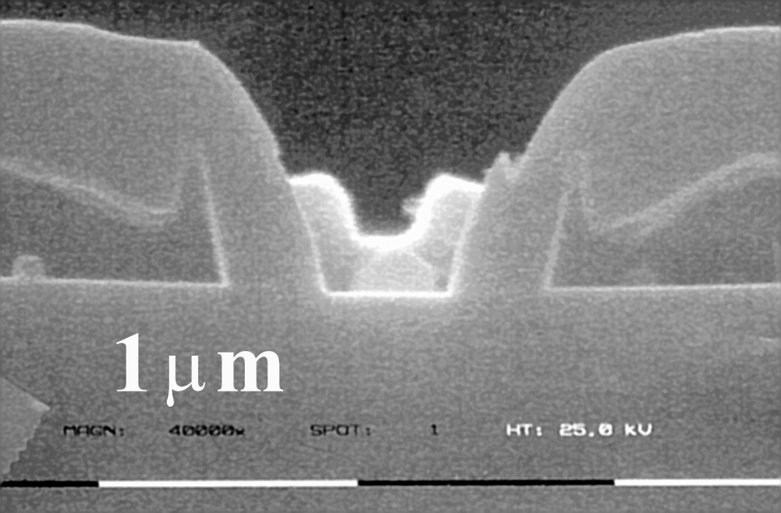
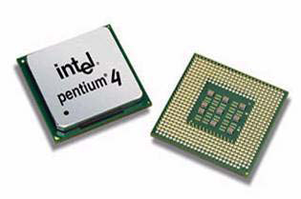
芯片
集成电路系统
电路模块
晶体管
硅
Notes:
4

Slide 5
微电子学
一级学科 | 二级学科
0809 电子科学与技术 （工学） | 080903 微电子学与固体电子学
 | 080902 电路与系统
 | 080901 物理电子学
 | 080904 电磁场与微波技术
研究在固体材料（主要是半导体）上构造微小型化器件、电路、系统的电子学分支学科，以集成电路设计、制造与应用为代表；
主要研究电子或离子在固体材料中的运动规律，并利用它实现信号获取、传输、存储、处理等功能，以实现电路和系统的集成为目的；
主要研究领域：半导体器件物理、集成电路工艺、集成电路设计、集成电路封装和测试。

Slide 6
相关领域
♦ 物理
对物理问题更深入更专门的讨论
高等半导体物理; 半导体理论; 半导体表面物理; 非晶态半导体物理; 半导体光学 ……
♦ 材料
材料性质, 应用的物理模型, 材料制备, 新材料的研制
体材料; 薄膜材料; 微结构材料; 人工设计材料;……
♦ 集成电路
集成电路原理及其设计(电路设计、版图设计、工艺设计)
集成电路中的物理问题、材料问题……

Slide 7
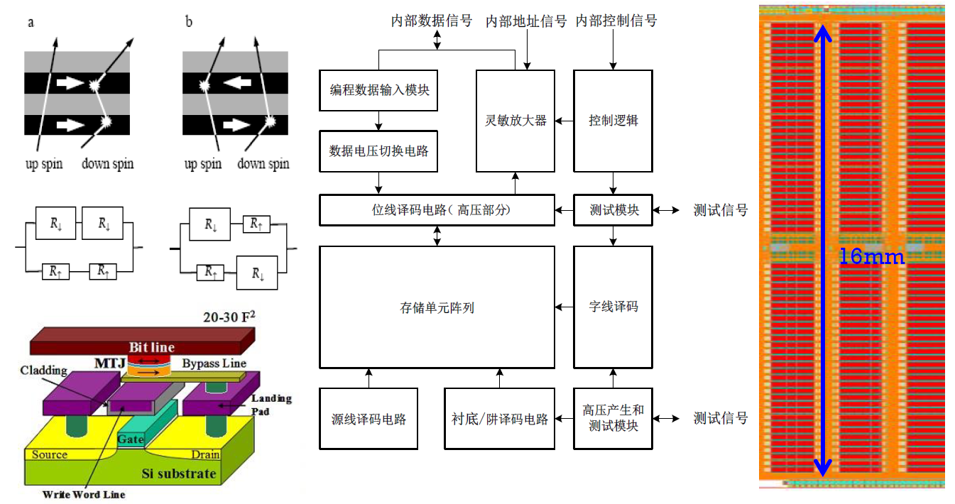
磁存储器(MRAM)：材料、物理、器件、工艺、电路
基本原理：翻转自由层磁性材料的自旋和钉扎层一致或者相反，从而改变MTJ在高低阻态之间改变。
Notes:
2007，Albert Fert and Peter Grünberg，“for the discovery of Giant Magnetoresistance发现巨磁阻效应”
1988年，费尔和格林贝格尔就各自独立发现了这一特殊现象：非常弱小的磁性变化就能导致磁性材料发生非常显著的电阻变化。法国的费尔在铁、铬相间的多层膜电阻中发现，微弱的磁场变化可以导致电阻大小的急剧变化，其变化的幅度比通常高十几倍，他把这种效应命名为巨磁阻效应（Giant Magneto-Resistive，GMR）。此前3个月，德国优利希研究中心格林贝格尔教授领导的研究小组在具有层间反平行磁化的铁/铬/铁三层膜结构中也发现了完全同样的现象。
巨磁阻效应自从被发现以来就被用于开发研制用于硬磁盘的体积小而灵敏的数据读出头（Read Head）。这使得存储单字节数据所需的磁性材料尺寸大为减少，从而使得磁盘的存储能力得到大幅度的提高。第一个商业化生产的数据读取探头是由IBM公司于1997年投放市场。
巨磁阻效应造就了计算机硬盘存储密度提高50倍的奇迹。单以读出磁头为例，1994年，IBM公司研制成功了巨磁阻效应的读出磁头，将磁盘记录密度提高了17倍。1995年，宣布制成每平方英寸3Gb硬盘面密度所用的读出头，创下了世界记录。硬盘的容量从4GB提升到了600GB或更高。

Slide 8
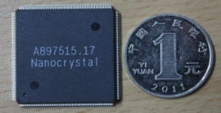
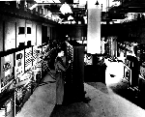

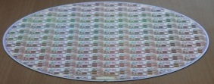
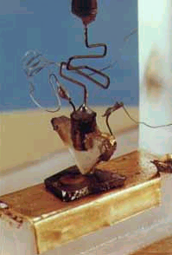
微电子学的特点
重要地位：是电子与信息科学技术的基础，是发展现代高新技术和国民经济现代化的重要基础，微电子技术是国家综合实力的体现；
综合性强：是融合了40多种科学（物理、化学、电子、材料、计算机、电路理论、信号处理、集成电路设计制造等）、技术（超净、超纯、超精细加工等）和工程领域的交叉学科和尖端制造技术；
实用性强：以实现电路和系统的集成和应用为目的；
发展迅速：Moore定律—IC芯片集成度每3年提高4倍；
带动作用：带动计算机、通信、网络等技术快速发展；
渗透性强：可与其它学科结合而诞生出一些列新的交叉学科，如MEMS、生物芯片、光电集成、人工智能等。
Notes:
微电子学是研究电子或离子在固体材料中的运动规律及其应用，并利用它实现信号处理功能的学科。
正如美国工程技术界评选 20 世纪世界最伟大的 20 项工程技术成就时， 在其第 5 项电子 技术中谈到， “从真空管到半导体、集成电路已成为当代各行各业智能工作的基石。”集成电 路是最能体现知识经济特征的典型产品之一。 这是由其本质所决定的： 社会信息化的程度取 决于对信息的掌握、处理能力和应用程度，而集成电路正是集信息处理、存储、传输于一个 小小的芯片之中。 当前微电子技术发展已进入集成系统芯片的时代， 可将整个系统或子系统 集成在一个硅芯片上。 微电子产业对国民经济的战略作用首先表现在当代食物链关系上， 现代经济发展数据表 明，电子工业每增长 10 元产值，国民经济每增长 100-300 元生产总值，需要大约 1 元集成 电路产品的支撑。 又据有关资料测算， 集成电路对国民经济的贡献率远远高于其他门类产品， 如以单位质量钢筋对 GNP 的贡献率为 1，则小轿车为 5，彩电为 30，计算机为 1000，而集 成电路的贡献率高达 2000。所以日本人认为：“控制了超大规模集成电路（VLSI）技术，就 控制了世界产业。”英国人则认为：“如果这个国家不掌握半导体技术，他就会立刻加入不发 达国家行列。”
增强在微电子学科中的创新能力和获得自主知识产权的能力，为我国的微电子产业化技术研发奠定科学和技术基础。

Slide 9
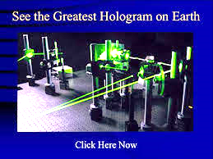
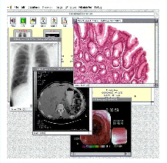
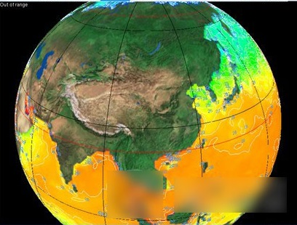
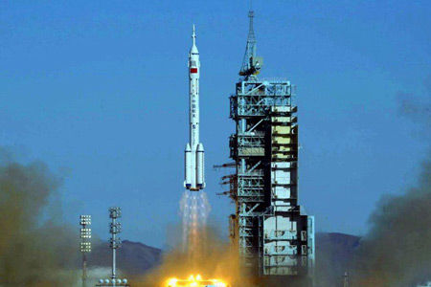
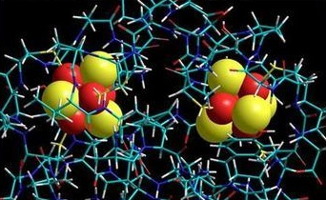
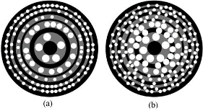

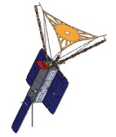

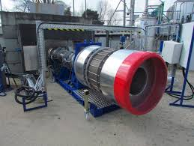
微电子对推动科学发展的贡献
提供功能强大的工具和手段，如计算机、存储器、成像/检测/分析仪器等等，实现对海量数据进行存储/分析/处理的云计算能力，推动大型模拟计算、地理、航空航天等科学的发展；
与生物/医学等学科交叉，促进生物电子、人工智能等新型学科的产生和发展；
为满足国家在信息等领域的重大需求提供科学原理和技术支撑。
科学研究与大型计算
医学影像与生命科学
地球资源信息
航空航天

Slide 10

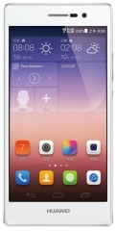
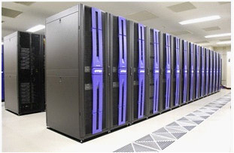
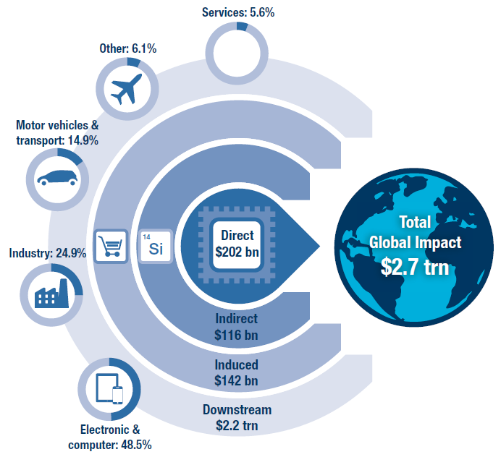
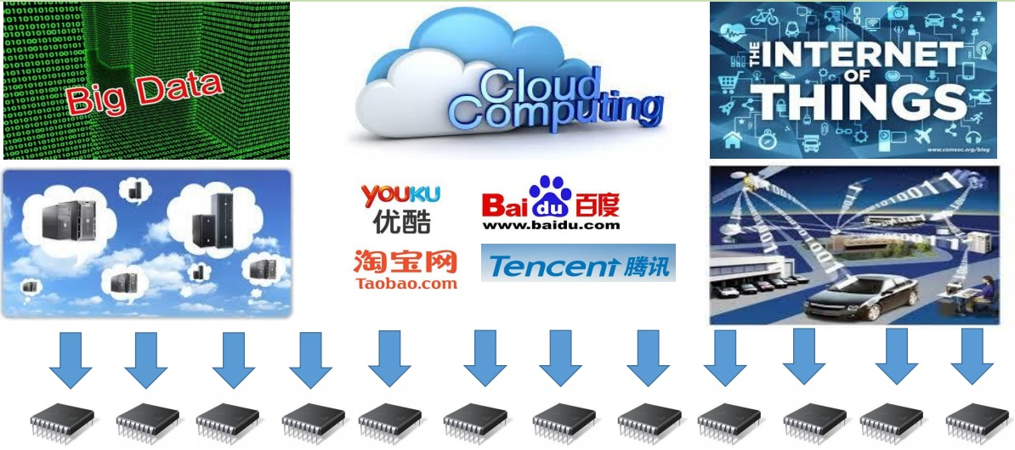
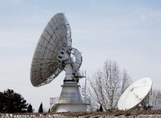
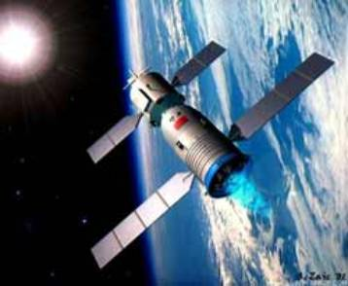
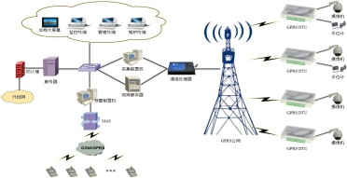

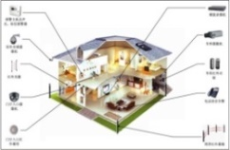


微电子的技术推动作用
集成电路在信息、社会安全、国防军事、航空航天、科学研究和日常生活等领域具有不可替代的地位；
集成电路推动现代信息技术，包括PC、互联网、手机、云计算等领域的高速发展，提供关键硬件基础支撑；
集成电路种类繁多，产值巨大，带动多个领域的经济发展，对国民经济贡献具体。集成电路产业为全球GDP直接贡献了3.6千亿美元，间接贡献了2.7兆亿美元。
Notes:
2012年
国家与社会对集成电路的需求
重大国家需求
国防军工、航空航天、国家安全…
国外核心集成电路产品对我国实行禁运
对国外集成电路产品的依赖可能危及国家安全
巨大的国内消费市场
中国已成为全球最大的集成电路市场
2013年中国进口集成电路产品2323亿美元，是我国第一大进口商品
进出口逆差达1436亿美元，主要IC依赖进口

Slide 11
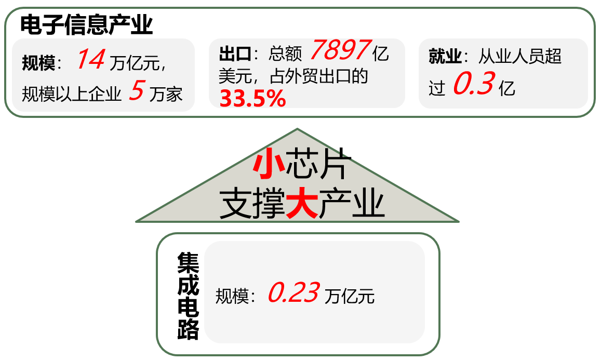
微电子是电子信息产业的基础
数据来源：2015年工信部《电子信息产业统计公报》

Slide 12
芯片的设计-制造-测试-封装
存储器设计制造流程
（Micron公司）

Slide 13
集成电路制造主要工序
（1）光刻
（2）薄膜生长/外延
（3）氧化/扩散
（4）离子注入
（5）刻蚀

Slide 14
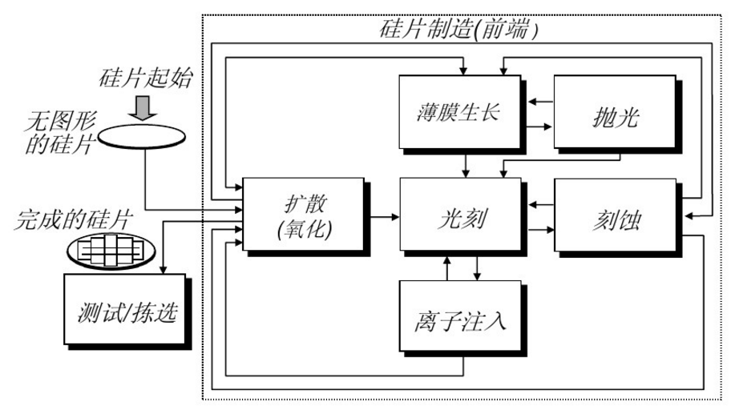
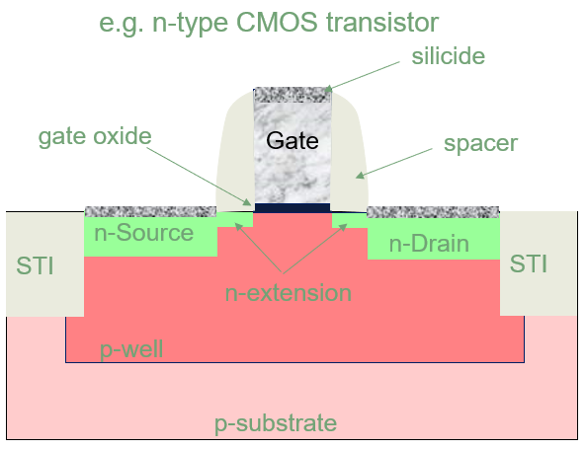
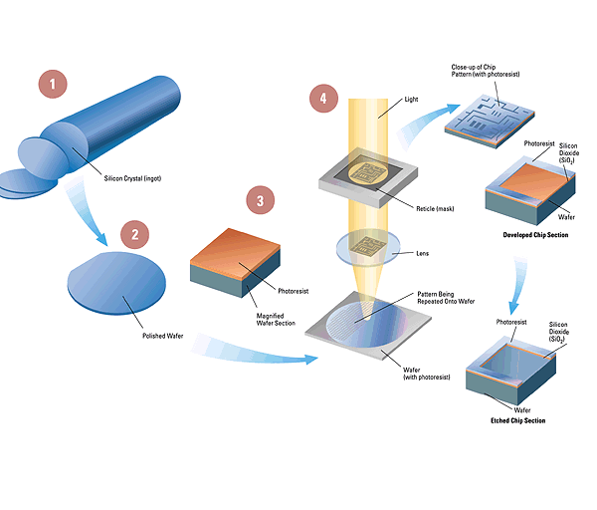
集成电路制造过程
CPU制造
扩散区：进行高温工艺及薄膜淀积的区域；氧化、淀积、退火、合金、清洗。
光刻区：将layout图形转移到覆盖于wafer表面的光刻胶上；涂胶、显影设备；FAB中心位置；经过光刻处理的wafer，只送往刻蚀区和注入区。
刻蚀区：在wafer上没有光刻胶保护的区域留下永久的图形；刻蚀机、去胶机、湿法清洗设备；
离子注入区：通过调节注入的离子种类、能量、角度等参数，实现各种类型的掺杂。
薄膜生长区：主要负责生产步骤中各类介质层及金属层的淀积。
CMP区域：使得硅片表面平坦化；便于后续工艺执行。

Slide 15
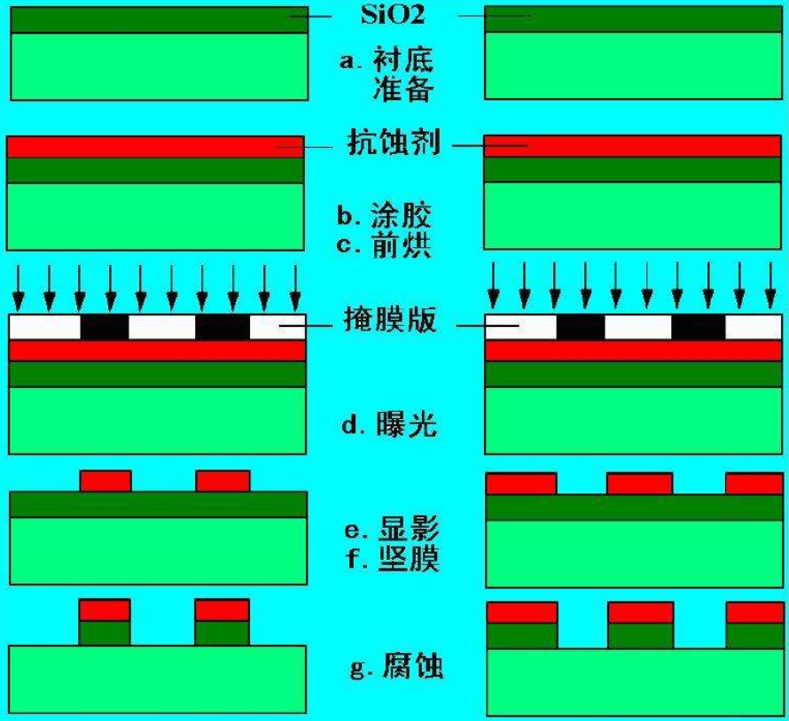
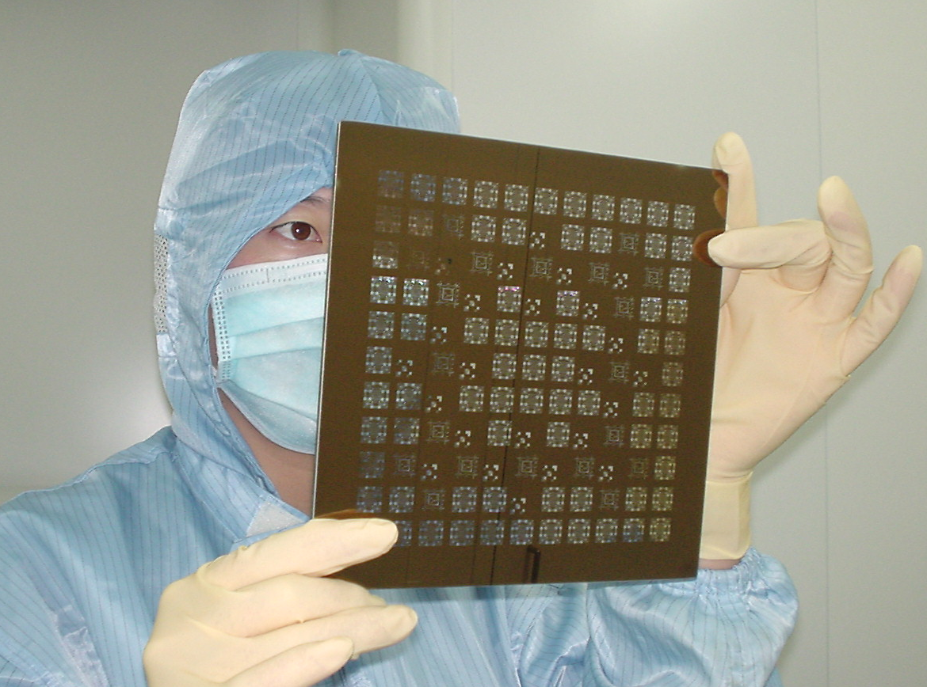
光刻与刻蚀工艺

Slide 16
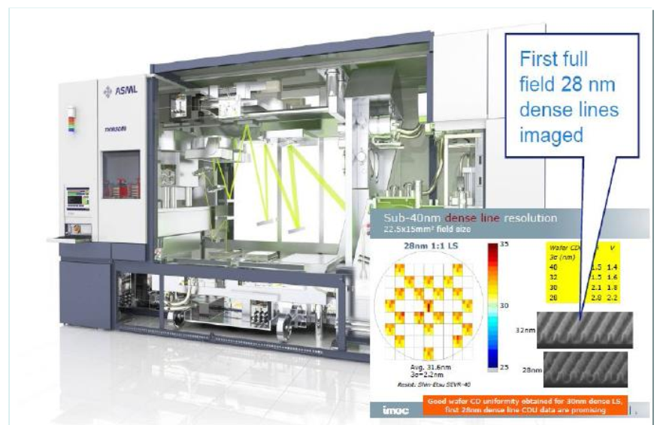
光刻机
EUV光刻机 波长=13.5nm 1.1亿美元/台
MG
MQ
M4
M3
M2
M1
CA

Slide 17
半导体公司分类
芯片设计公司（Fabless）
高通、苹果、海思、紫光展锐
芯片代工厂（Foundry）
台积电TSMC、台湾联华电子UMC、格罗方德GlobalFoundries、中芯国际SMIC、华虹宏力HHNEC、合肥晶合
封装厂
日月光、长电
IDM（Integrated Design and Manufacture）
Intel、三星、合肥长鑫存储CXMT、武汉长江存储XMC
Notes:
芯片供应商一般分为两大类：一类叫IDM，通俗理解就是集芯片设计、制造、封装和测试等多个产业链环节于一身的企业。有些甚至有自己的下游整机环节，如Intel、三星、IBM就是典型的IDM企业。
另一类叫Fabless，就是没有芯片加工厂的芯片供应商，Fabless自己设计开发和推广销售芯片，与生产相关的业务外包给专业生产制造厂商，如高通、博通、联发科、展讯等等。
与Fabless相对应的是Foundry（晶圆代工厂）和封测厂，主要承接Fabless的生产和封装测试任务，典型的Foundry（晶圆代工厂）如台积电、格罗方德、中芯国际、台联电等，封测厂有日月光，江苏长电等。

Slide 18
半导体制造标准工艺分类
CMOS工艺
逻辑工艺，逻辑电路，处理器
BCD工艺 (Bipolar-CMOS-DMOS)
模拟半导体工艺，功率/电源管理芯片
闪存（Flash）工艺
NOR Flash，NAND Flash
特殊工艺
化合物半导体、显示驱动芯片、RF、MEMS等
Notes:
中芯国际集成电路制造有限公司（SMIC）
总部：上海
主营：非易失性存储器，模拟技术/电源管理，LCD驱动IC，CMOS微电子机械系统。
华润上华科技有限公司（CSMC）
总部：江苏无锡，北京
主营：CMOS/ANALOG，BICMOS，RF/Mixed-SignalCMOS，BCD，功率器件和Memory及分立器件。
杭州士兰（Silan）
总部：杭州
主营：BIPOLAR、CMOS、BICMOS、VDMOS、BCD等工艺技术的集成电路产品和开关管、稳压管、肖特基二极管等特种分立器件。

Slide 19
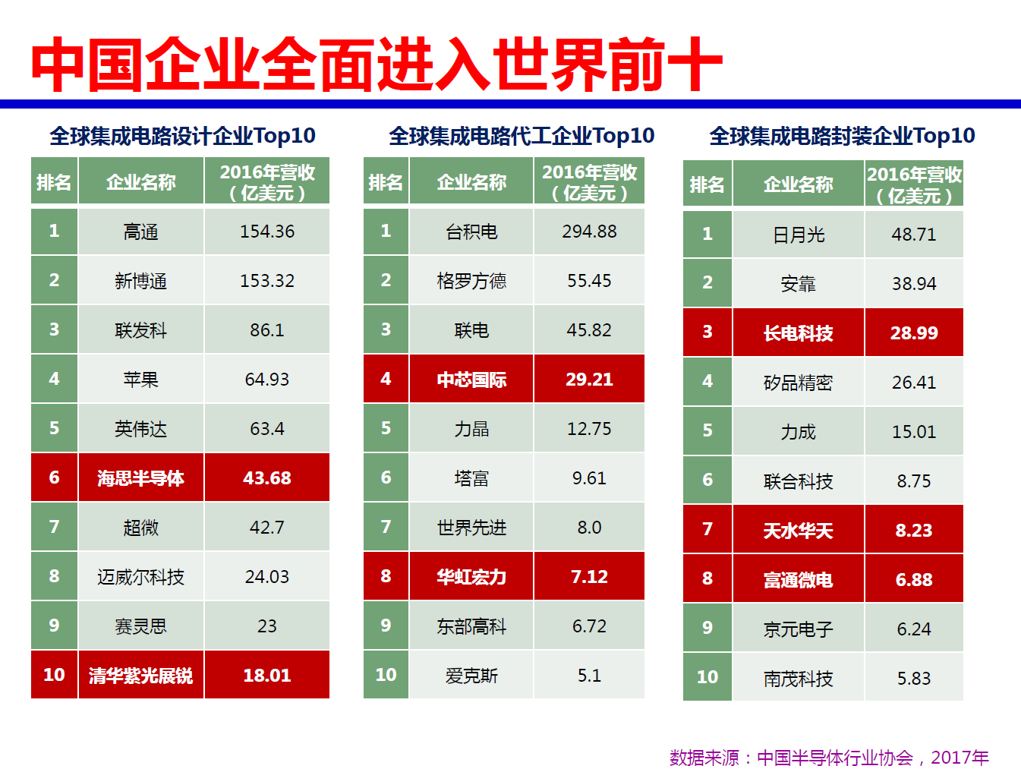
三类半导体企业排行榜

Slide 20
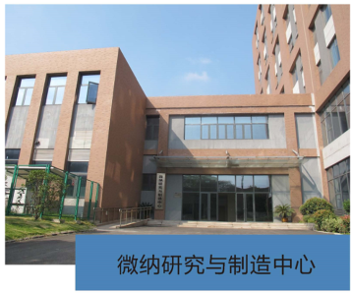
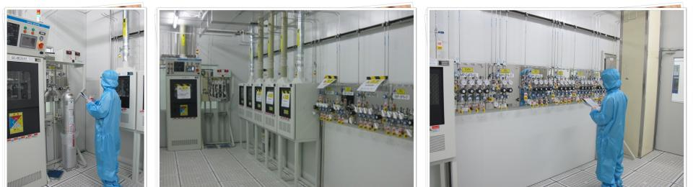
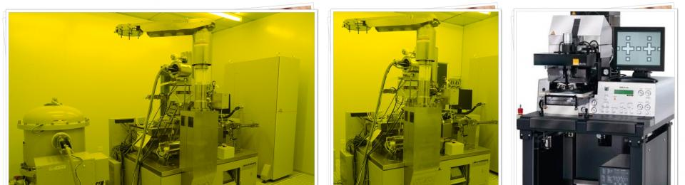
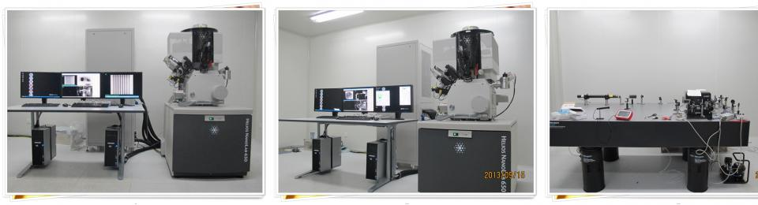
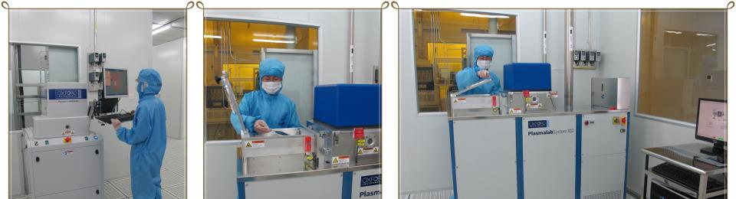
校级微纳工艺平台
微纳研究与制造中心
总面积约3700平米，其中洁净室面积超过1200平方米（百级洁净间500平方米，千级洁净间500平方米，万级洁净间200平方米），设备总投入超过9千万元；
较完整的六英寸微纳米加工工艺线，涵盖光刻图形化、薄膜制备、材料刻蚀、表征测试、键合封装等工艺，极限特征尺寸线宽能力可达10纳米；
注册用户超过600个，服务各学科课题组142个、支撑各类科研项目213个，累计提供服务机时超过50000小时；
微纳中心还与牛津仪器、徕卡等公司成立联合实验室，培养微纳加工及测试领域一流人才、转化一流科研成果。
Notes:
软硬件设施

Slide 21
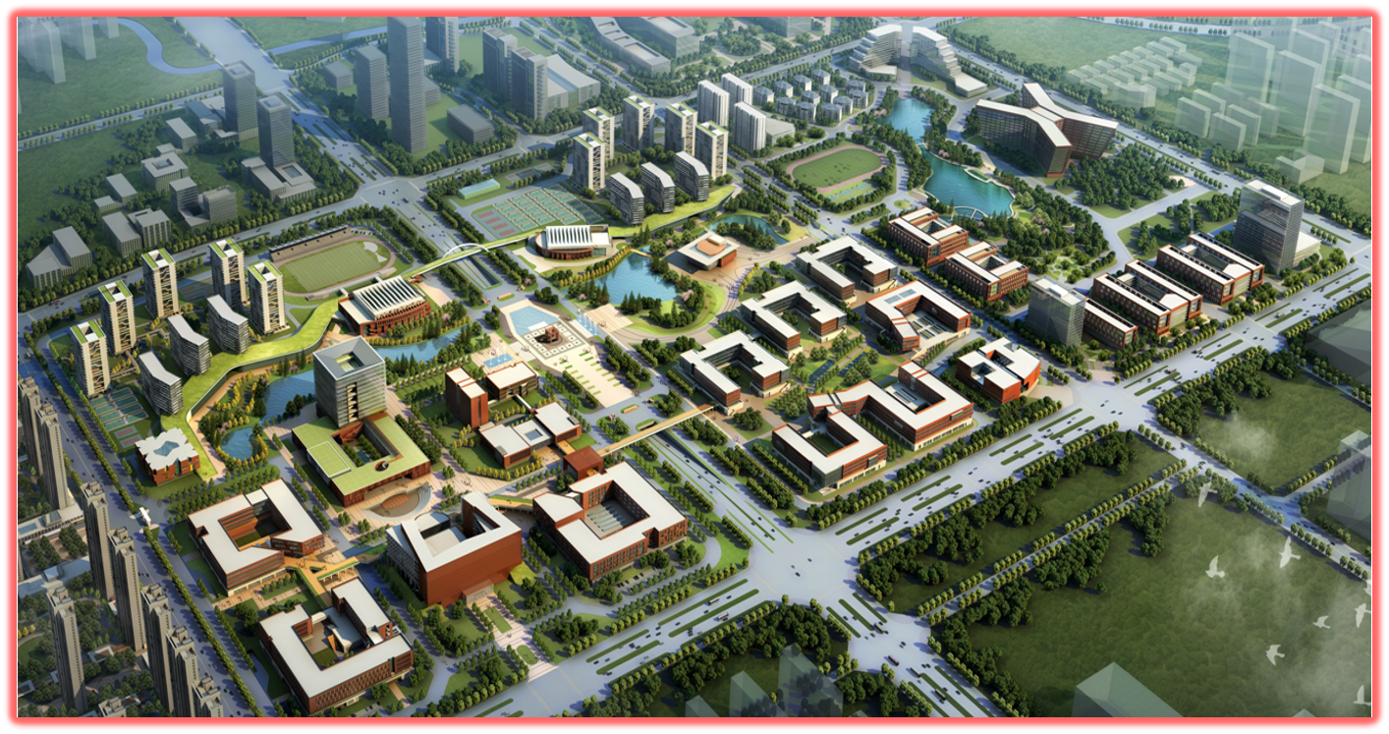
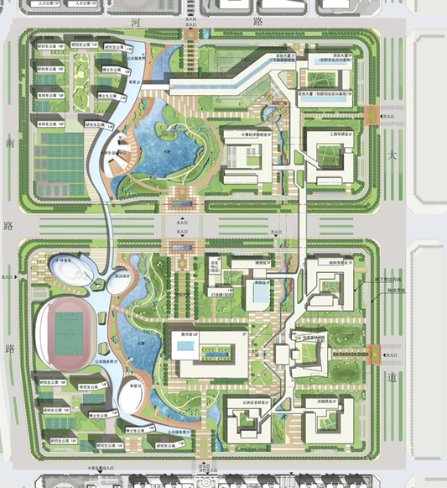
高新园区微电子学院场地规划
中国科大高新园区微电子学院实验及办公楼：
5000平米超净实验室，10000平米办公用房，2020年底之前启用

Slide 22
量子力学
统计物理
固体物理
物理基础
半导体物理
指导
半导体器件物理
半导体材料
半导体工艺
器件设计
决定
半导体器件
电路设计
集成电路

Slide 23
半导体器件基本结构
（1）金-半结
（2）P-N结
（3）异质结
（4）MOS结构

Slide 24
肖特基结二极管
二极管
PN结二极管
电子器件
双极型晶体管
MOSFET
MESFET（HEMT）
晶体管
半导体器件
晶闸管
IGBT
功率器件
信息（光电探测器）
能量（太阳能电池）
光→电
光电子器件
电→光
发光二极管（LED）
激光二极管（LD）
化学传感器
温度传感器
气体传感器
机械传感器
传感器
两端2T、三端3T、多端
量子器件

Slide 25
半导体器件的功能
信号处理—计算、逻辑
信息存储（数字）
电能处理—功率器件、电力电子器件（模拟）
探测/传感—光、热、磁、力、物质
发光—LED、Laser
……

Slide 26
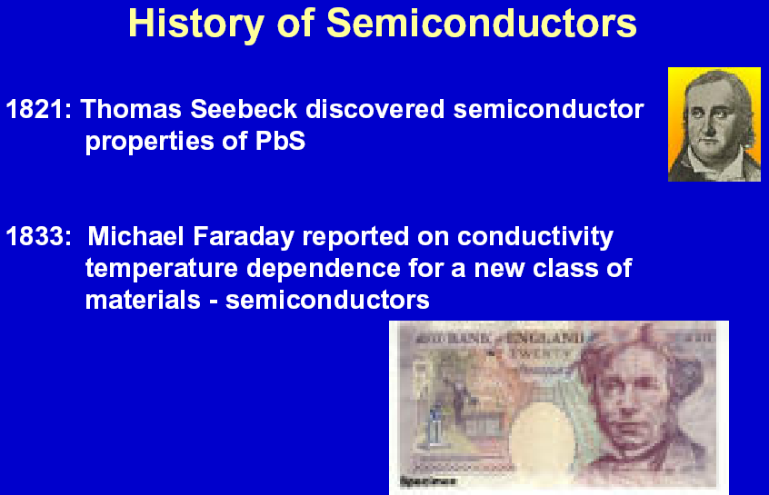
半导体器件进展

Slide 27
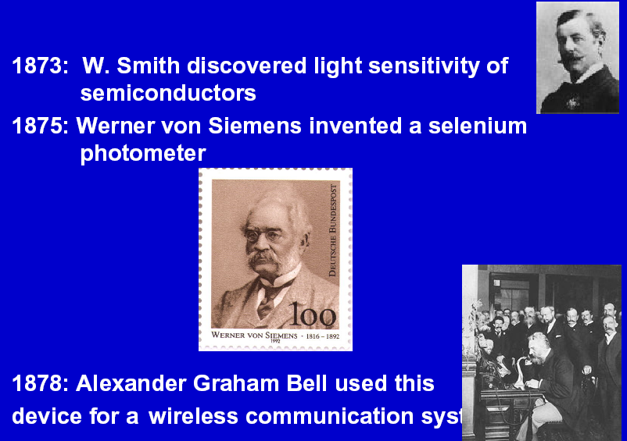
Notes:
Selenium，硒元素

Slide 28
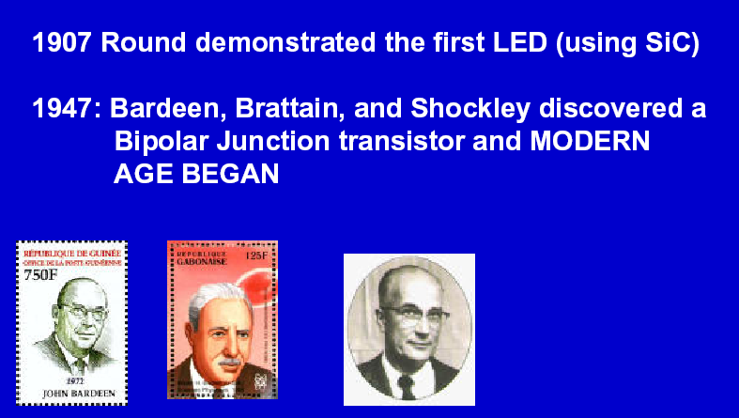
晶体管的发明

Slide 29
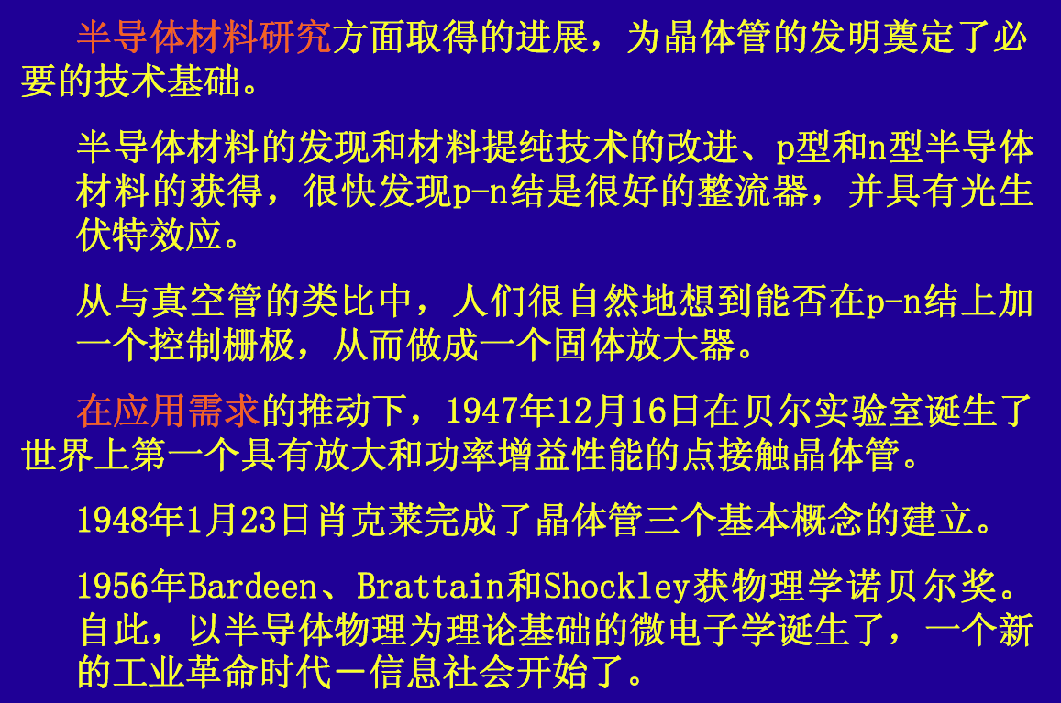
晶体管的发明

Slide 30
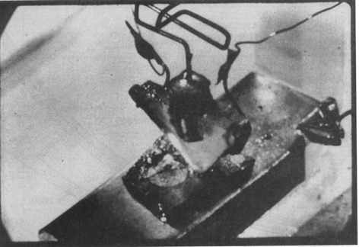
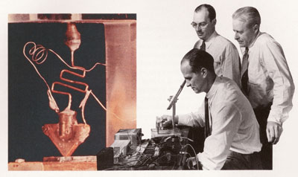
晶体管的发明
1947年 巴丁和布拉顿发现半导体的电流电压调制效应；
1948年 肖克莱提出两个平行PN结构成结型晶体管的设想；
1949年 贝尔实验室完成了第一个锗的PNP结构；
1950年 制成了有良好结特性的生长结晶体管。
第一个点接触式
Ge晶体管(transistor)
获1956年
诺贝尔物理奖
成为现代电子工业的基础

Slide 31
晶体管的发明
量子力学诞生于19世纪末，现代物理学的一系列发现揭示了微观物理世界的基本规律，以此为基础诞生了现代物理学的理论基础－>量子力学（以海森堡和薛定锷建立的量子力学体系为基础，其中薛定锷提出的薛定锷方程已经成为量子力学最基本和广泛使用的方程）
量子力学理论的建立，实际上是近代在物理学研究方面取得的一系列理论和实验成果共同推动的结果。

Slide 32
晶体管的发明
• Born提出的概率波（Probability wave）概念和波函数（wave function），为量子力学的应用奠定了基础。
• 基于量子力学的能带论建立，构成了固体物理学的基础。
• 现代固体物理学的成熟、完善和应用，为晶体管的发明奠定了理论基础。
晶体管的发明是固体物理理论研究、半导体材料、技术科学研究取得重大突破后的必然结果。

Slide 33
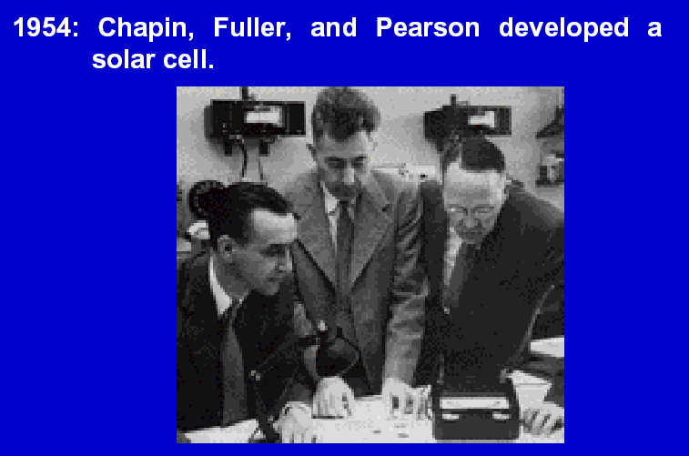

Slide 34




集成电路的发明
1958年，J. S. Kilby发明一种集成振荡器，首次把晶体管和电阻、电容等12个器件集成在一块硅片上。
第一块单片集成电路，1959，Noyce
在Si衬底上制备了真正的集成电路
在Ge衬底上用键合方法制备了1T、3R、1C
主要贡献：提出了集成电路的思想

Slide 35


获2000年诺贝尔物理学奖

Slide 36


Slide 37


Slide 38


Slide 39


















微电子技术早期发展历史
Shockley
Bardeen
Brattain
Kilby
Noyce
Chih-Tang Sah
Moore
Dennard
Simon Sze
Smith
Hoff
1947
1958
1959
1963
1965
1967
1967
1969
1971
Moore’s Law
NVSM
Flash
CCD
CPU
Transistor
First IC
Planar IC
CMOS
DRAM
Prediction law for mass production
Physics to Device
Device to Integration
Foundation of Process
Basic device for wide application

Slide 40


Slide 41


Slide 42
















微电子领域的Nobel奖
与微电子直接相关的一系列Nobel奖充分体现了微电子的重要学术地位和对技术发展的推动作用。
William Bradford Shockley
John Bardeen
Walter Houser Brattain
Leo Esaki
Jack S. Kilby
Zhores I. Alferov
Herbert Kroemer
1956,
晶体管
1973, 半导体隧道效应
2000,
集成电路
2000,
半导体异质结构
Albert Fert
Peter Grünberg
Willard S. Boyle
George E. Smith
Andre Geim
Konstantin Novoselov
Isamu
Akasaki
Hiroshi Amano
Shuji
Nakamura
2007,
巨磁阻效应
2009,
CCD传感器
2010,
石墨烯
2014,
蓝色发光二极管

Slide 43

微电子时代的来临
50年代 晶体管的发明使半导体物理、材料、器件物理与设计理论、工艺原理、制造技术的研究全面展开。
60年代 集成电路的发明改变了传统电子器件概念。随着IC理论的完善与技术的进步，更大规模的电路与系统不断地被集成到器件中。使从前人们难以想象的复杂电路和系统功能的实现成为可能。
电子学进入微电子学时代。
信息革命由此开端，人类进入“硅文明”时代。

Slide 44
作业：复习半导体物理基础
半导体物理中基本概念
有效质量、电子与空穴、费米能级与准费米能级、热平衡态与非平衡态、本征与掺杂、施主与受主、散射与碰撞、漂移与扩散、输运
晶体结构和半导体材料
晶格结构、密勒指数、载流子
半导体能带论
能带的概念、有效质量、载流子、态密度
平衡载流子和非平衡载流子
热平衡态载流子浓度统计分布（有效态密度、本征半导体、杂质半导体）、非平衡态载流子浓度统计分布（载流子注入）
载流子输运理论
漂移、迁移率、扩散、扩散系数、连续性方程、电流密度方程、爱因斯坦关系

Slide 46



微电子产业的形成
1965年，Moore（Intel创始人）定律（等比例缩小定律）提出，半导体器件和集成电路商品化时代到来。
提高性价比——微电子发展的动力

Slide 47

集成电路技术发展的摩尔定律
硅基半导体技术发展的Moore定律(等比例缩小定理)：IC芯片集成度每3年提高4倍，器件特征尺寸缩小1.4倍；每一美元能买到的芯片性能每1.5年翻两倍以上。提高性价比是微电子发展的动力。

Slide 48
摩尔定律

Slide 49

制造工艺进步是IC产业发展的主要动力
功耗
性能
面积
每代工艺线性地提高性能、降低功耗，而最大的受益点是能效比，每一代都能提高大约60％；
每代工艺的面积大约缩小至上一代的53％。

Slide 50



Device size
1 m
Vacuum valves
1 cm
Transistor
From Intel
Integrated
circuits
1 μm
VLSI
10 nm
Molecular dimensions
1 Α
1950 1970 1990 2010 2030
Year

Slide 51


Slide 52



硅片（晶圆，Wafer）
4 6 8 12英寸 18

Slide 53


Slide 54



集成电路工艺节点/器件特征尺寸
工艺节点~晶体管栅长

Slide 55

集成电路工艺节点
器件特征尺寸缩小1.4倍

Slide 56









MOS晶体管的发展
Technology Generation
90 nm 65 nm 45 nm 32 nm
2003 2005 2007 2009 2011+
Manufacturing Development Research
30 nm
50 nm
20 nm
35 nm
10 nm
SiGe S/D
Strained
Silicon
SiGe S/D
Strained
Silicon
5 nm
Metal Gate
Tri-Gate
Nanowire
High-k
Research Options:
High-K & Metal Gate
Non-planar Trigate
III-V, CNT, NW
Si Substrate
S
D
S
G
III-V
Carbon Nanotube FET
Source: Intel
Future options subject to research & change

Slide 57

微电子技术驱动3次全球信息化浪潮

Slide 58

先进工艺水平的比较
美国Intel
2020
7nm
台湾TSMC
2020
7nm
2020
14nm？
大陆SMIC
PolySi/ON
1st Gen. HKMG

Slide 59










中国集成电路技术水平
中国大陆IC制造公司的技术水平较低，IC设计公司产品依赖于境外先进技术。
28nm40nm
40nm
65nm
90nm
55nm
130nm
28nm
22nm
14nm
7nm

Slide 60
中国企业进入世界前十

Slide 61

中国集成电路产业区域分布
环渤海地区
长江三角洲
西部地区
珠江三角洲

Slide 62



中国在微电子领域学术影响力
中国大陆学者在微电子领域的学术影响力逐年上升（数量和占比）：
顶级学术期刊IEEE Electron Device Lett.; IEEE Trans. Electron Devices；
电子器件领域的顶级国际会议IEEE Electron Devices Meeting；
电子工程领域的国际顶级人才IEEE Fellow。
数据来源：Web of Science

Slide 63

中国在微电子领域学术影响力
 | Science | Nature | Nature Mater. | Nature Nanotech. | Nature commun.
2007 | 1 | 0 | 0 | 0 | 0
2008 | 0 | 1 | 1 | 0 | 0
2009 | 0 | 2 | 1 | 1 | 0
2010 | 1 | 2 | 0 | 0 | 1
2011 | 1 | 1 | 3 | 2 | 2
2012 | 2 | 1 | 1 | 1 | 5
2013 | 4 | 2 | 4 | 3 | 8
2014 | 3 | 1 | 6 | 5 | 29
2015 | 2 | 3 | 0 | 4 | 39
2016 | 4 | 3 | 4 | 6 | 34
2017 | 7 | 6 | 3 | 5 | 47
数据来源：Web of Science 检索关键词：memory或transistor
中国大陆在国际顶级综合期刊和集成电路顶级会议上也有突破性进展：
集成电路技术领域的顶级国际会议IEEE VLSI;
固态电路设计领域的顶级国际会议IEEE ISSCC；
顶级学术期刊Science和Nature及子刊。
Notes:
VLSI: Symposium on VLSI Technology
ISSCC: International Solid-State Circuits Conference

Slide 64


集成电路发展规律—摩尔定律
摩尔定律-1965年
尺寸微缩面临的挑战：
先进工艺线建设成本和集成电路设计制造成本急剧上升，进入先进制程的门槛越来越高；
器件性能随尺寸的缩小而退化；
功耗越来越大，发热问题越来越严重；
必须引入新的材料及结构，配合尺寸的微缩。
晶体管数量平均两年增加一倍
近50年，集成电路技术遵循摩尔定律快速发展

Slide 65
微电子发展的极限
固体的最小尺寸
功耗限制
电压或电流感应击穿的限制
噪声限制
Heisenberg不确定原理的限制

Slide 66

晶体管结构接近原子尺度

Slide 67


Slide 68

现代集成电路的发展趋势
More Moore—通过尺寸微缩继续提升集成电路密度
模拟/射频
无源器件
功率电子
传感器
生物芯片
More than Moore—多功能扩展和多功能应用集成
Beyond CMOS—发明新材料、新结构、新原理器件推动集成电路的发展：量子器件、纳电子……

Slide 69
世界微电子前沿领域热点
More Moore’s Law —芯片特征尺寸继续缩小
22纳米以下实现方法与途径
HKMG、高迁移率沟道、石墨烯、光互连
基于功耗的设计、可制造性设计
More than Moore’s Law —“非尺寸依赖”的多功能集成
整合与集成：射频、微波、高压、能量与管理、传感器 ……
基于高密度封装的系统集成技术: 3D－SiP/SoP
SOC、多核、异构；基于3D 和SiP的设计
产业链的重新整合
Beyond CMOS —纳电子时代
微电子学进入后摩尔定律时代的探索
发明新的、可大规模集成的基础器件：纳电子、分子电子……

Slide 70
解决途径
新材料：非晶硅，多晶硅，SiGe，Ⅲ-Ⅴ族复合半导体，有机材料，宽禁带半导体（SiC、GaN）
新结构器件
新互连方法：铜连线、低K，光连接等。
新电路
新电源：板上太阳能，生物电，空间微波等
3D技术
新材料、新结构、新原理、新架构

Slide 71

技术融合

Slide 72


半导体材料的发展
Si E_{g}=1.1eV
Ge E_{g}=0.7eV
GaAs E_{g}=1.5eV
InP E_{g}=1.3eV
GaN E_{g}=3.4eV
SiC E_{g}=3.3eV
C E_{g}=5.5eV
Ga₂O₃ E_{g}=4.9eV
第一代半导体
第二代半导体
第三代半导体
第四代半导体
Ⅳ族单质
Ⅲ、Ⅴ族化合物
Ⅱ、Ⅵ族化合物
Ⅲ、Ⅵ族化合物
AlN [Eg=6.05eV]
Cd₂O₃ [Eg=2.5eV]
Al₂O₃ [Eg=7.0eV]
BN [Eg=5.6eV]
ZnO [Eg=3.2eV]
禁带宽度更大、击穿场强更高、工作温度更高、体积更小=>高压、大功率、高温、抗辐照器件
Notes:
高温半导体材料
几种重要的高温半导体材料，如Ⅲ族氮化物，它主要有GaN、AlGaN和InGaN等，它不仅仅是一个高温微电子材料，也是很好的光电子材料。比如现在发蓝光、绿光的半导体发光二极管和激光器
碳化硅，立方氮化硼和金刚石，也是很好的高温半导体材料。 应用在一些恶劣的环境，像在高温、航空、航天、石油钻探等方面。现在的电视，广播发射台仍然用的是一人高的电子管，它的寿命短、笨重且耗电多。将来，若用碳化硅和氮化镓材料制成的数字电视用发射模块的话，有可能使体积大大减少，寿命增加
Reduce device size, easier for integration; Increase the operating frequency of the electronic system;
Withstand/provide higher voltage, current, and output power; Save production costs.

Slide 73

半导体材料
各种半导体的禁带宽度和键长的比较
Fujita S, Jpn. J. Appl. Phys. 54, 030101 (2015)

Slide 74
各种新材料
宽禁带半导体材料
低维半导体材料：碳纳米管、二硫化钼等二维材料
钙钛矿
有机半导体
高k介质材料

Slide 75

钙钛矿化合物晶体材料
钙钛矿并不是专指一种含钙和钛的某种化合物，而是一类具有ABX₃结构的晶体材料的总称。
应用领域
1、催化剂
一些催化剂可以把汽车尾气中一氧化碳、氮氧化物和碳氢化合物等有毒气体迅速氧化，起到过滤作用
2、太阳能电池
钙钛矿材料制造成本低，光电转化效率高（当前其转换效率已与传统硅材料太阳能电池相当）

Slide 76
钙钛矿化合物晶体材料
3、量子器件
如果使有机卤化铅钙钛矿足够小，小到成为了纳米晶体的话，那么它就可成为一种每次发射出单个光子的发射器
4、压电器件
全有机钙钛矿是一种更好的压电材料，可用于传感器或声纳和超声波成像等领域

Slide 77

二维材料
随着晶体管越来越小，硅芯片上可容纳的元器件数量在不断增加。但目前看来，硅晶体管正接近它的物理极限需要开发利用全新类型的材料。
单原子层的二维材料有望使晶体管进一步缩小。由于它们的“垂直”维度有限，且表面平整没有缺陷，因而电子不易发生散射，电荷也能相对自由地在其中流动。前景可观的材料包括过渡金属硫化物（如二硒化钨和二硫化钼）。

Slide 78



超宽禁带氧化镓MOSFET功率器件
78
高功率品质因数${V_{br}^{2}}/{R_{on}}$→高击穿电压$V_{br}$；
提出源场板结构，改善器件中电场分布的均匀性，有效抑制峰值电场，提高耐击穿特性。
源场板—使峰值电场
源场板器件结构
击穿特性
IEEE EDL, 2019, 40, 83
Notes:
代表电势（单位为伏特），
是电荷体密度（单位为库仑/立方米）
是真空电容率（单位为法拉/米）.
探索新的器件结构(场板、沟槽)，调控电场分布，改良器件性能，解决寄生效应
10.37 6.62

Slide 79


碳纳米管（CNT）
CNT is a tubular form of carbon with diameter as small as 1 nm.
Length: few nm to cm.
CNT is configurationally equivalent to a two dimensional graphene sheet rolled into a tube.
CNT exhibits:
Carrier mobility ~ 100,000 cm²/Vs
Young’s modulus over 1 Tera Pascal, as stiff as diamond;
3. Tensile strength ~ 200 GPa.
CNT can be metallic or semiconducting, depending on chirality.

Slide 80




CNT场效应晶体管
Gate
8nm HfO₂
Pd
CNT
Pd
SiO₂
p++ Si
Delft : Tans, et al., Nature, 393, 49, 1998
Javey, et al., Nano Letters, 4, 1319, 2004
Source
Gate
Drain
Gate
Oxide
Gate
Source
Drain
Sapphire
Substrate
Appenzeller, et al., PRL, 93, 19, 2005
Liu, et al., Nano Letters, 6, 34, 2006

Slide 81

Si Nanowires as DNA sensors
Microfluidic process
PNA receptor
PNA-DNA duplex
Avidin-modified NW was linked with biotinylated PNA probes, and followed by DNA hybridization.
Lieber, 4, 51, 2004

Slide 82





非易失存储器发展
存储单元
推进MOS结构
集成架构
电荷俘获存储器(CTM)
3D-NAND
新兴非MOS结构
传统浮栅存储器
阻变存储器（RRAM）
相变存储器（PCM）
磁存储器（MRAM）
3D-RRAM
基本存储单元：
MOS作为基本存储单元：引入新材料/原理/结构提高存储性能，并拓展应用领域；
二端器件作为基本存储单元：RRAM/PRAM/MRAM。
集成架构：
三维集成——高密度存储器发展的方向和核心技术。
Notes:
闪存1967，NAND flash in 1989

Slide 83

三维封装
1. 25㎛芯片减薄技术
2. 25㎛芯片切片技术
3. 超薄芯片叠层技术
4. 低跨度金线键合技术
5. 高密度、窄间距塑封技术
6. 芯片再布线技术
7. 封装堆叠集成技术
部分技术已经应用在Intel新一代大容量固态硬盘(SSD)产品中

Slide 84


存-算一体的类脑计算系统
发展存-算一体的新原理神经形态器件，实现类脑计算系统
冯. 诺依曼架构
神经形态架构
计算与存储分离
存储与运算一体化
传统信息系统采用计算与存储分离的架构，数据在CPU与存储器之间进行传输，功耗大，速度慢
神经形态系统的信息处理采用存储与运算一体的架构，消除数据的传输过程，大大提高信息处理效率

Slide 85

电子科学与技术专业主要课程关系结构图

Slide 86
量子力学
统计物理
固体物理
物理基础
半导体物理
集成电路工艺原理
指导
半导体器件物理
半导体器件工艺实践
半导体材料
半导体工艺
器件设计
半导体先进制造技术(暑期，应用材料公司)
决定
半导体器件
半导体设备
电路设计
集成电路

Slide 87


知识体系—例1
晶体结构
晶体缺陷
决定
薛定谔方程中
哈密顿量
决定
PN结开关速度和工作频率
缺陷能级
位置
载流子寿命
漂移电流大小和MOSFET开关速度
导带/价带
形貌
能带形貌
迁移率
器件正常工作范围
击穿场强
禁带宽度
LED器件的
发光效率
电-光转换
效率
直接/间接
带隙
Notes:
晶体结构和晶体缺陷等材料的性质，将会决定薛定谔方程中表示系统能量的哈密顿量，最终得到符合此材料体系的具体的薛定谔方程，解出此方程，将会得到半导体的能带形貌信息。配图：硅的晶体结构和硅的能带结构；想表达的思想为，如何利用物理基础从最原始的晶体结构开始，推到得到半导体的性质，最终根据半导体性质分析对相应的器件性能的影响。
从半导体的能带形貌可以得到缺陷能级的位置，若存在深缺陷能级，则此能级会作为载流子的复合中心存在，从而会大大降低载流子的寿命，从而可以提高PN结的开关速度，同时也会影响PN结器件的频率特性
从半导体的能带形貌可以得到导带或者价带形貌，若导带（n型半导体）或者价带（p型半导体）形貌起伏大，则相对应的电子或者空穴的迁移率就大，迁移率的大小影响PN结器件漂移电流的大小，同时也影响MOSFET器件的开关速度，因为迁移率越大，MOS电容的充放电速度就会越快
从半导体的能带形貌可以得到禁带宽度，禁带宽度决定半导体材料的击穿场强，从而可以确定半导体器件所能正常工作的范围
从半导体的能带形貌可以确定材料为直接带隙半导体或是间接带隙半导体，由于间接带隙半导体在电光转化的过程中需要声子辅助才能实现电子从导带向价带的跃迁，才能发出光，而直接带隙半导体可以直接发生跃迁发光，所以间接带隙半导体的电光转换效率远远低于直接带隙半导体

Slide 88
知识体系—例2
PN结二极管
正向导通电流
（肖克莱方程）
载流子浓度分布
统计力学费米狄拉克分布率及固体物理中能带态密度的结果
确定
肖特基二极管
正向导通电流
（热电子发射）
载流子能量分布
Notes:
利用统计力学的知识费米狄拉克分布率及固体物理中能带态密度的结果，可以推导得到半导体器件中载流子浓度的分布，从而可以进一步推导出理想PN结正向扩散电流方程肖克莱方程
利用统计力学的知识费米狄拉克分布率及固体物理中能带态密度的结果，可以推导得到半导体器件中载流子能量的分布，从而可以进一步推导出肖特基二极管正向热电子发射电流

Slide 89
知识体系—例3
稳压二极管
设计特殊原理
器件
MIS隧穿二极管
共振隧穿二极管
量子力学
量子隧穿现象
二极管反向漏电流
确定隧穿电流
大小
低温下高掺杂肖特基二极管正向电流
Notes:
量子隧穿现象，可以用于一些特殊原理器件的设计，包括稳压二极管（齐纳二极管），MIS隧穿二极管，共振隧穿二极管等均是利用了量子隧穿的原理设计的器件，有各自特殊的性能，可用于一些特定的场景
量子隧穿现象可以确定出隧穿电流的大小，二极管的反向漏电流便是一种隧穿电流，另外对于低温下高掺杂的肖特基二极管的正向电流也是以隧穿电流为主。

Slide 90
课程内容
本课是一门重要的专业基础课
了解半导体器件的工作原理，物理概念和器件特性。
掌握研究半导体器件工作原理和器件特性的基本方法，为从事半导体器件的研制和应用打下基础。
基础：半导体物理基本概念、p-n结、结型场效应晶体管。
重点：双极型晶体管、化合物半导体器件、MOS器件。

Slide 91
课程章节
第一章：绪论（4课时，向学强）
半导体器件简介
第二章：pn结二极管（12课时，丁梦璠）
pn结基本原理、耗尽区和耗尽层电容、直流特性、瞬态特性、结击穿、异质结与高低结、pn结二极管的应用。
第三章：双极型晶体管（10课时，周凯）
基本原理、I-V特性、晶体管模型、频率特性、功率特性、开关特性、异质结晶体管HBT。

Slide 92
课程章节
第四章：金-半接触与单极型器件（10学时，于舜杰）
金半接触、肖特基势垒二极管、欧姆接触、结型场效应晶体管、肖特基栅场效应晶体管、异质结MESFET。
第五章：MOS电容和MOS晶体管（14学时，熊文豪）
MOS结构及MOS二极管、MOSFET基本理论、频率特性、击穿特性、功率特性、开关特性、CMOS器件、温度特性、短沟道效应、短沟道MOSFET。
第六章：新型器件（6学时，向学强）
存储器、功率器件、光电器件（光电探测器、太阳能电池、发光二极管、半导体激光器）。

Slide 93
教材及参考书
教材：
《半导体器件物理》施敏、伍国钰，西安交通大学出版社，2008年第三版。
参考书：
Physics of Semiconductor Devices, S. M. Sze, 3rd Ed., Wiley, 2006
《半导体物理学》 刘恩科、朱秉升、罗晋生，电子工业出版社 ，2017年第七版
《半导体器件物理》S.M. Sze著，黄振岗译，北京电子工业出版社，1989年
《半导体器件物理》 孟庆巨 刘海波 孟庆辉编著，科学出版社，2005年
《半导体器件物理基础》曾树荣编著，北京大学出版社，2007年
《半导体器件物理》刘树林、张华曹、柴常春，电子工业出版社，2005
《半导体器件基础》Robert F. Pierret著，黄如等译，电子工业出版社，2004
《半导体器件物理与工艺》 S.M. Sze著，王阳元译，北京科学出版社，1992年
《晶体管原理》 刘永、张福海著，北京国防工业出版社。
《半导体器件：电力、敏感、光子微波器件》刘刚、岳辉著，北京科学出版社。

Slide 94
作业与考试
考试方式
闭卷
考试成绩
平时作业 — 30%
期末考试 — 70%（卷面成绩）

Slide 95
作业：复习半导体物理基础
半导体物理中基本概念
有效质量、电子与空穴、费米能级与准费米能级、热平衡态与非平衡态、本征与掺杂、施主与受主、散射与碰撞、漂移与扩散、输运
晶体结构和半导体材料
晶格结构、密勒指数、载流子
半导体能带论
能带的概念、有效质量、载流子、态密度
平衡载流子和非平衡载流子
热平衡态载流子浓度统计分布（有效态密度、本征半导体、杂质半导体）、非平衡态载流子浓度统计分布（载流子注入）
载流子输运理论
漂移、迁移率、扩散、扩散系数、连续性方程、电流密度方程、爱因斯坦关系

